Slide 1
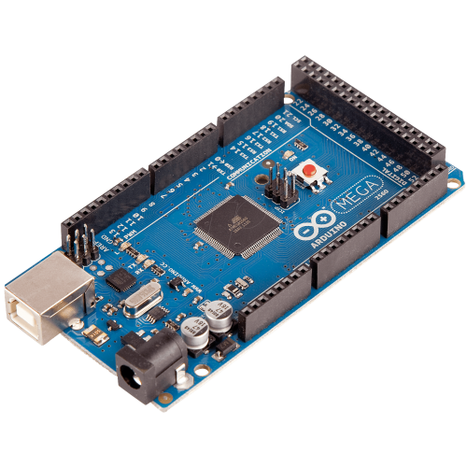
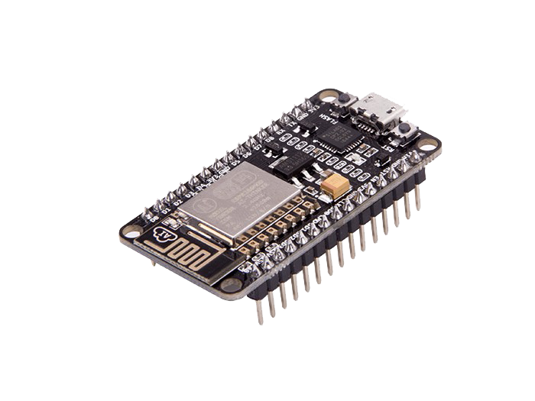
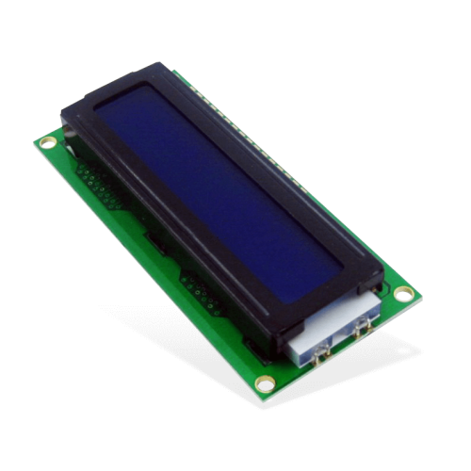
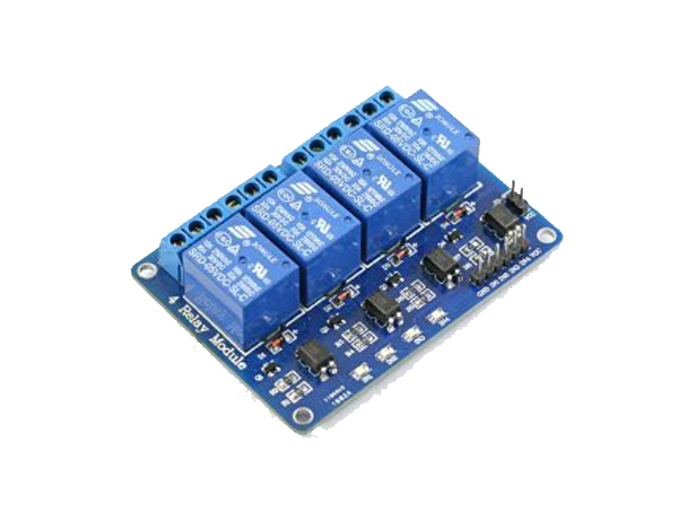
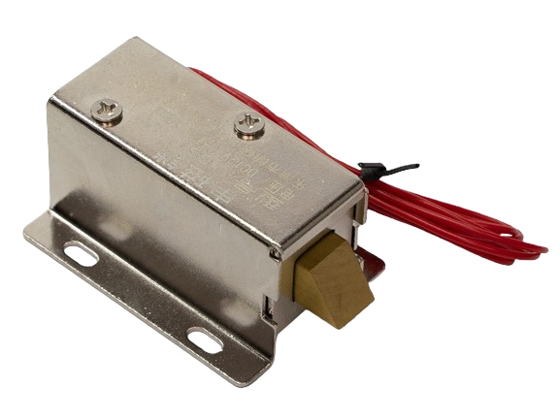
ԿԱՌՈՒՑՎԱԾՔ
Arduino Mega
esp8266
1602A
Lock
Relay module

Slide 2
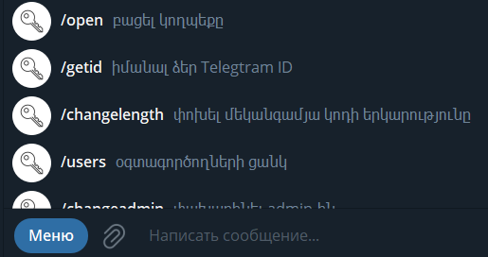
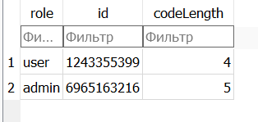
Telegram Bot

Slide 3
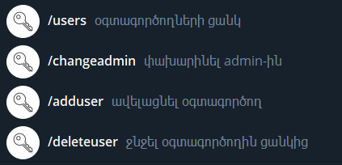
Admin-ի համար նախատեսված հրամաններ

Slide 4
Առանձնահատկություններ
Արագ աշխատանք
Մատչելիություն
Հոսանքի մաքսիմալ խնայում
Հեշտ փոփոխվող

